Slide 1


4
곱셈 (『수학』 84~85쪽)
탐구 수학
- 사용한 모양 조각의 수를
구해 볼까요
9차시

Slide 2

9
차시
탐구 수학
사용한 모양 조각의 수를
구해 보아요.
학습
문제

Slide 3

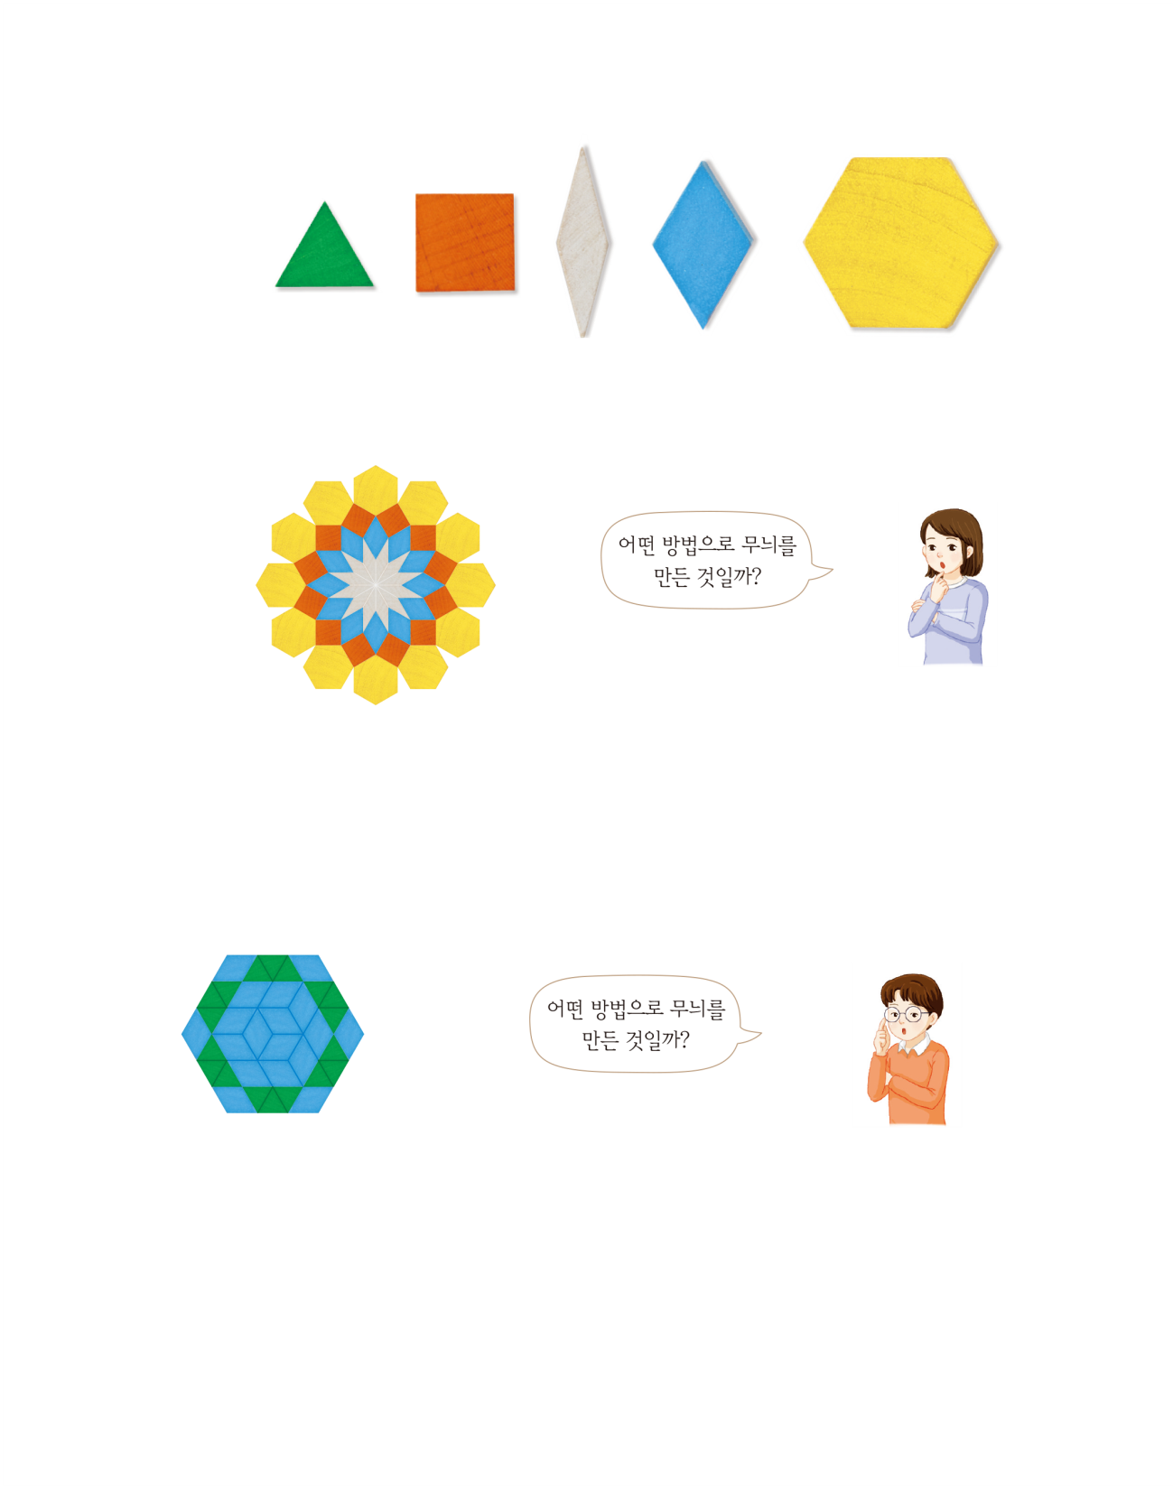
무늬 만들기에 사용한
모양 조각의 수 구하기
지혜네 반 친구들은 모양 조각으로 무늬 만들기를 하고 있습니다.
사용한 모양 조각의 수를 알아봅시다.

Slide 4
무늬 만들기에 사용한
모양 조각의 수 구하기

Slide 5


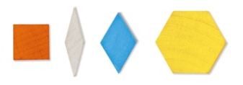

무늬 만들기에 사용한
모양 조각의 수 구하기
수일이가 4종류의 모양 조각을 각각 12개씩 사용하여 만든 무늬입니다. 수일이가 사용한 모양 조각은 모두 몇 개인지 구해 보세요.
수일이는 어떤 방법으로 무늬를 만들었나요?
4종류의 모양 조각을 각각 12개씩 사용하여 무늬를 만들었습니다.
수일이가 사용한 모양 조각의 수는 모두 몇 개인가요?
12개씩 4종류이므로 12×4=48, 48개입니다.

Slide 6
무늬 만들기에 사용한
모양 조각의 수 구하기

Slide 7

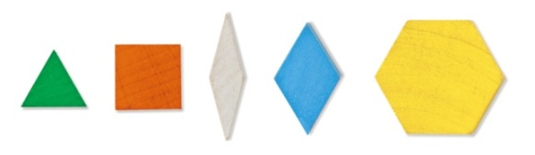
무늬 만들기에 사용한
모양 조각의 수 구하기
지혜가 2종류의 모양 조각을 각각 18개씩 사용하여 만든 무늬입니다. 지혜가 사용한 모양 조각은 모두 몇 개인지 구해 보세요.
지혜는 어떤 방법으로 무늬를 만들었나요?
2종류의 모양 조각을 각각 18개씩 사용하여 무늬를 만들었습니다.
지혜가 사용한 모양 조각의 수는 모두 몇 개인가요?
18개씩 2종류이므로 18×2=36, 36개입니다.

Slide 8
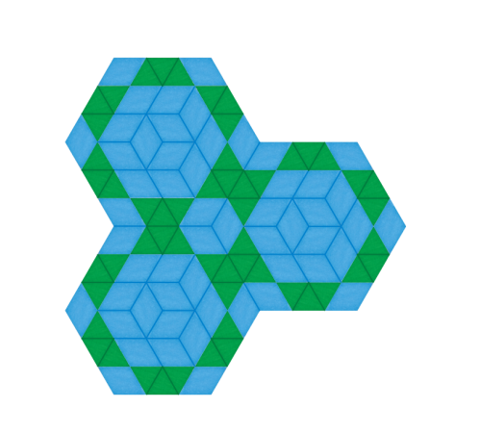
무늬 만들기에 사용한
모양 조각의 수 구하기

Slide 9


무늬 만들기에 사용한
모양 조각의 수 구하기
지혜와 친구들이 함께 만든 무늬입니다. 사용한 모양 조각의 수를알아봅시다.
지혜와 친구들은 어떤 방법으로 무늬를 만들었나요?
a
2종류의 모양 조각을 18개씩 사용하여 한 개의 무늬를 만든 다음,
그것을 3개 붙여서 무늬를 만들었습니다.
사용한 모양 조각의 수는 모두 몇 개인지 구해 보세요.
a
108개입니다.

Slide 10
무늬 만들기에 사용한
모양 조각의 수 구하기
어떻게 계산했는지 이야기해 보세요.
18×2=36, 36×3=108이므로 108개입니다 .
무늬 한 개를 만드는 데 사용한 모양 조각의 수는 36개입니다.
같은 무늬가 3개 있으므로 36×3=108, 108개입니다.

Slide 11

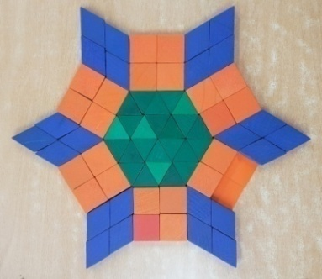
같은 수의 모양 조각을 사용하여 무늬 만들기
서로 다른 모양 조각을 같은 수만큼 사용하여 무늬 만들기를 해 봅시다.
어떻게 무늬를 만들고 싶은지 생각해 보고, 같은 수의 모양 조각을
사용하여 무늬를 만들어 보세요.
어떤 방법으로 만들었는지 이야기해 보세요.
예)
3종류의 모양 조각을 각각 24개씩 사용하여 무늬를 만들었습니다.

Slide 12
같은 수의 모양 조각을 사용하여 무늬 만들기
무늬 만들기에 사용한 모양 조각은 모두 몇 개인지 구해 보세요.
24×3=72이므로 모두 72개입니다.
어떻게 계산했는지 이야기해 보세요.
3종류의 모양 조각을 각각 24개씩 사용하여 무늬를 만들었으므로 24×3=72, 72개입니다.

Slide 13
9
차시
탐구 수학
다음 시간에 배울 내용 알아보기
길이와 시간
5단원

